Slide 1
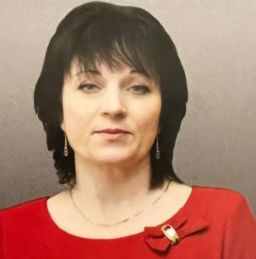
Министерство образования РМ
ПОРТФОЛИО
воспитателя МБДОУ «Детский сад «Звёздочка»
ОП «Детский сад «Красная Шапочка»
Трегубовой Валентины Викторовны

Slide 2
ОБЩИЕ СВЕДЕНИЯ:
Дата рождения: 10.10.1966 г.
Профессиональное образование:
Зубово- Полянское педагогическое училище Мордовской АССР,
диплом серии ЗТ №436876 от 04.07.1985 г. Присвоенная квалификация: воспитатель детского сада по специальности «Дошкольное воспитание»,
ГОУ ВПО «Мордовский государственный педагогический институт им. М.Е. Евсевьева»,
диплом серии ВСБ №0820155 от 24.01.2005 г.
Присвоенная квалификация: организатор-методист дошкольного образования, педагог-психолог по специальности «Педагогика и методика дошкольного образования».
Стаж педагогической работы (по специальности): 36 лет.
Общий трудовой стаж: 37 лет.
Наличие квалификационной категории: первая квалификационная категория.
Дата последней аттестации: 21.12.2017 г.
Прохождение курсов повышения квалификации: март 2020 г.

Slide 3
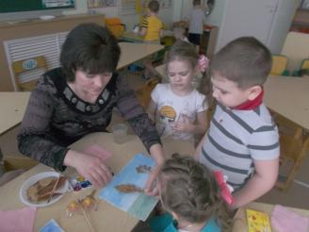
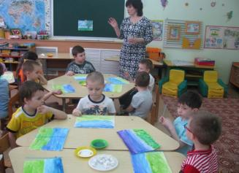
Обобщение педагогического опыта
«Использование нетрадиционных техник в рисовании»
Размещено на официальном сайте МБДОУ «Детский сад «Звёздочка»
ОП Детский сад «Красная Шапочка»
https://dskrasntor.schoolrm.ru/sveden/employees/44058/407052/

Slide 4
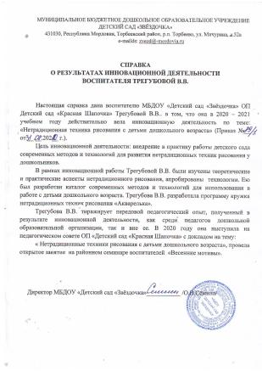
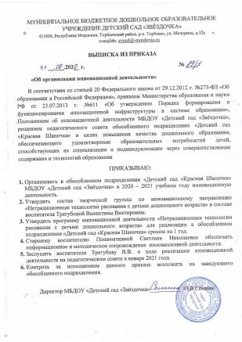
УЧАСТИЕ В ИННОВАЦИОННОЙ (ЭКСПЕРИМЕНТАЛЬНОЙ) ДЕЯТЕЛЬНОСТИ
Уровень образовательной организации

Slide 5
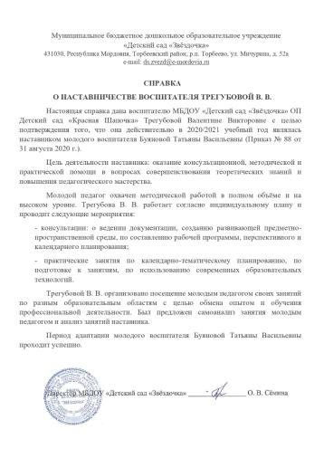
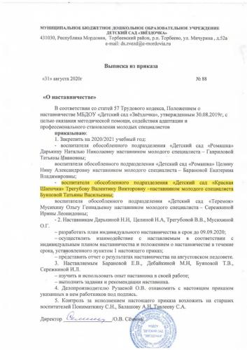
НАСТАВНИЧЕСТВО
Трегубова В. В. в 2020/2021 учебный год являлась наставником молодого воспитателя Буяновой Т. В. (Приказ № 88 от 31.08. 2020 г.).

Slide 6
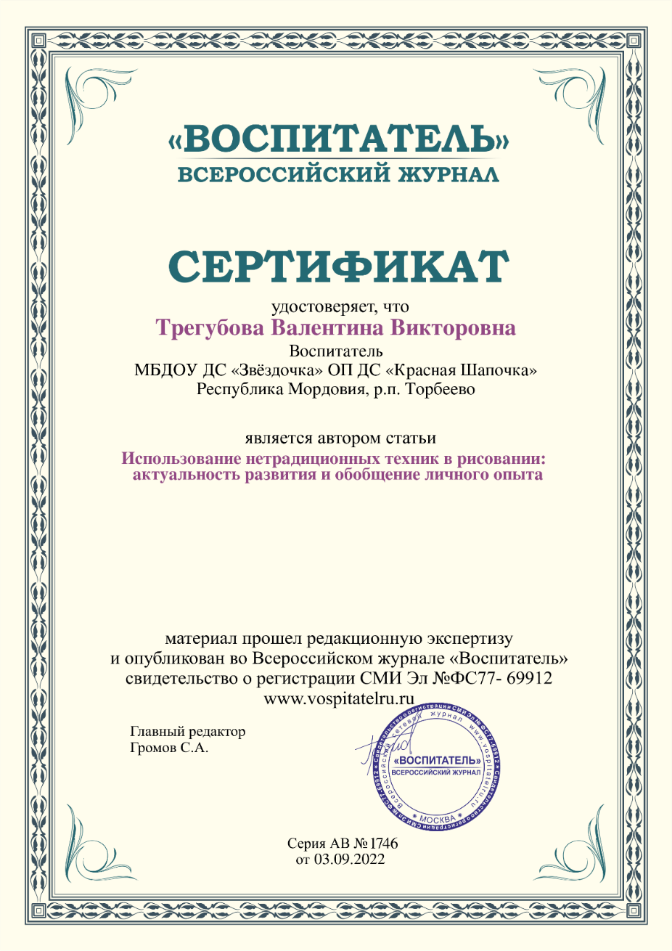
НАЛИЧИЕ ПУБЛИКАЦИЙ
Материалы, прошедшие экспертизу на сайтах, порталах сети Интернет

Slide 7
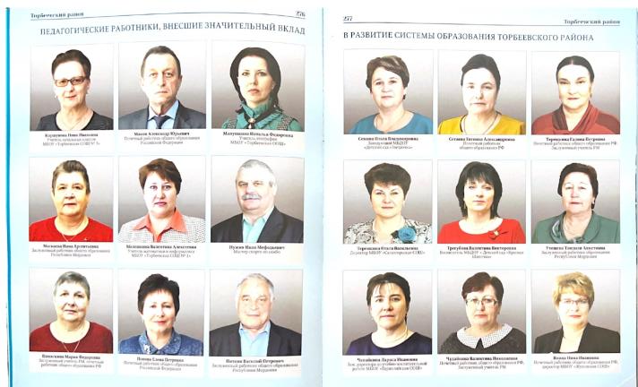
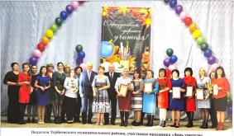

Slide 8
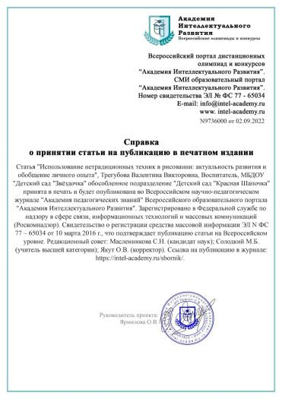
НАЛИЧИЕ ПУБЛИКАЦИЙ
Российский уровень
(печатный сборник)

Slide 9
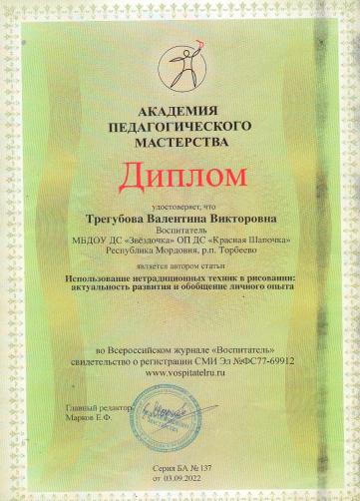
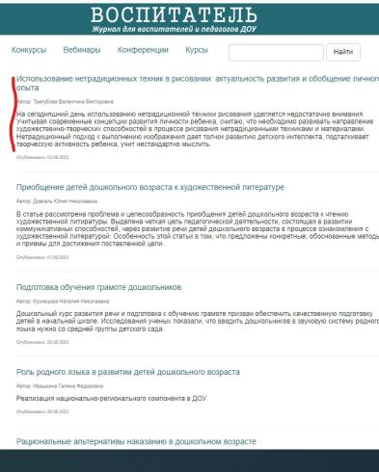
НАЛИЧИЕ ПУБЛИКАЦИЙ
Российский уровень

Slide 10
НАЛИЧИЕ ПУБЛИКАЦИЙ
Международный уровень
(печатное издание)
Электронная версия печатного сборника
Выпуск 9 - 2022 год (публикация 20.10.2022)
https://disk.yandex.ru/d/QCdDsgdjuU68Yg

Slide 11
РЕЗУЛЬТАТЫ УЧАСТИЯ ВОСПИТАННИКОВ В КОНКУРСАХ, ВЫСТАВКАХ, ТУРНИРАХ И ПР.
Победа в дистанционном конкурсе в сети «Интернет»

Slide 12
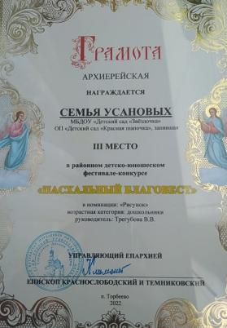
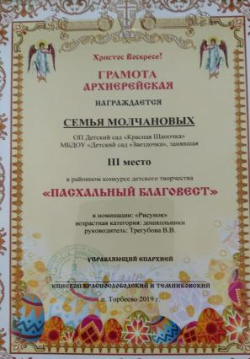
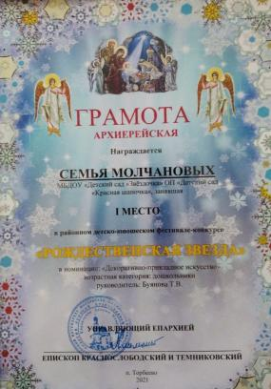
РЕЗУЛЬТАТЫ УЧАСТИЯ ВОСПИТАННИКОВ В КОНКУРСАХ, ВЫСТАВКАХ, ТУРНИРАХ И ПР.
Призовое место в очном муниципальном мероприятии
Призовое место в очном муниципальном мероприятии
Победа в очном муниципальном мероприятии

Slide 13
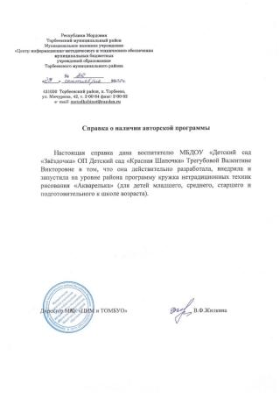
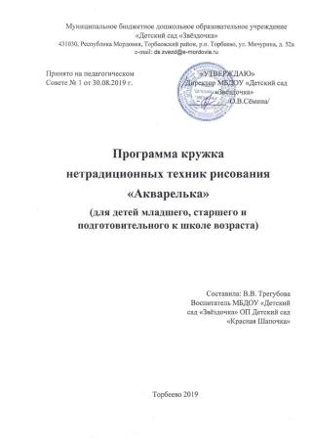
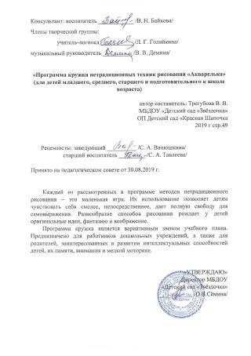
НАЛИЧИЕ АВТОРСКИХ ПРОГРАММ, МЕТОДИЧЕСКИХ ПОСОБИЙ
Муниципальный уровень

Slide 14
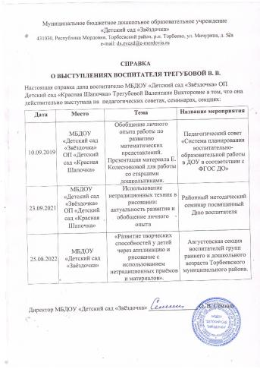
Выступления на заседаниях методических советов, научно-практических конференциях, педагогических чтениях, семинарах, секциях, форумах, радиопередачах (очно)
Уровень образовательной организации
Дата | Место | Тема | Название мероприятия
10.09.2019 | МБДОУ «Детский сад «Звёздочка» ОП «Детский сад «Красная Шапочка» | Обобщение личного опыта работы по развитию математических представлений. Презентация материала Е. Колесниковой для работы со старшими дошкольниками. | Педагогический совет «Система планирования воспитательно-образовательной работы в ДОУ в соответствии с ФГОС ДО»

Slide 15
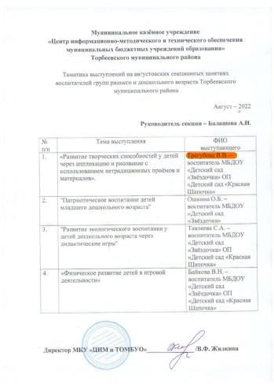
Выступления на заседаниях методических советов, научно-практических конференциях, педагогических чтениях, семинарах, секциях, форумах, радиопередачах (очно)
Муниципальный уровень
Дата | Место | Тема | Название мероприятия
23.09.2021 | МБДОУ «Детский сад «Звёздочка» ОП «Детский сад «Красная Шапочка» | Использование нетрадиционных техник в рисовании: актуальность развития и обобщение личного опыта | Районный методический семинар посвященный Дню воспитателя
25.08.2022 | МБДОУ «Детский сад «Звёздочка» | «Развитие творческих способностей у детей через аппликацию и рисование с использованием нетрадиционных приемов и материалов». | Августовская секция воспитателей групп раннего и дошкольного возраста Торбеевского муниципального района.

Slide 16
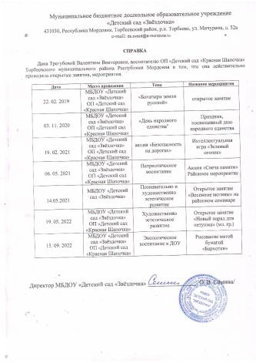
ПРОВЕДЕНИЕ ОТКРЫТЫХ ЗАНЯТИЙ, МАСТЕР-КЛАССОВ, МЕРОПРИЯТИЙ
Уровень образовательной организации
Дата | Тема | Название мероприятия
22. 02. 2019 | «Богатыри земли русской» | Открытое занятие
03.11. 2020 | «День народного единства» | Праздник, посвященный дню народного единства
19. 02. 2021 | Акция «Безопасность на дорогах» | Интеллектуальная игра «Зеленый огонек» в рамках
19. 05. 2022 | Художественно эстетическое развитие | Открытое занятие «Новый наряд для петушка» (мл. гр)
15. 09. 2022 | Экологическое воспитание в ДОУ | Рисование мятой бумагой «Бархотки»
Муниципальный уровень
06. 05. 2021 | Патриотическое воспитание | Акция «Свеча памяти» Районное мероприятие
14.05.2021 | Познавательно и художественно эстетическое развитие | Открытое занятие «Весенние мотивы» на районном семинаре

Slide 17
Общественно-педагогическая активность педагога: участие в комиссиях, педагогических сообществах, в жюри конкурсов

Slide 18
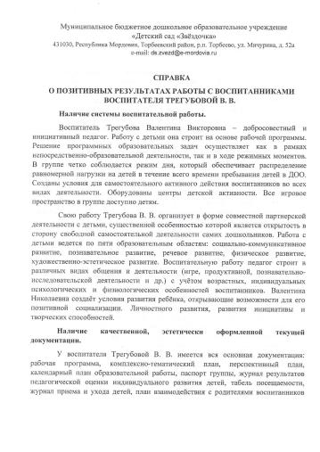
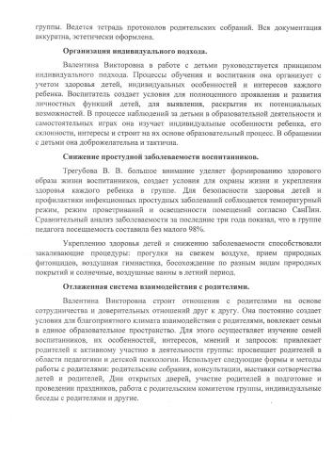
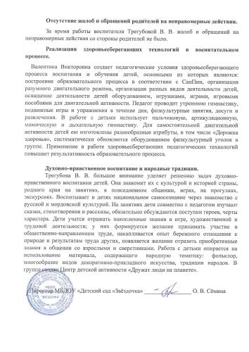
ПОЗИТИВНЫЕ РЕЗУЛЬТАТЫ РАБОТЫ С ВОСПИТАННИКАМИ

Slide 19
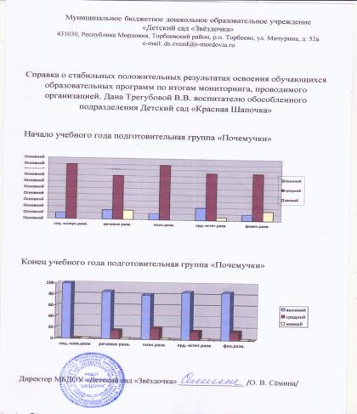

Slide 20
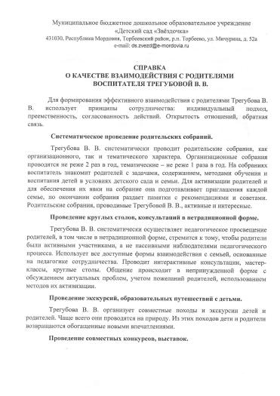
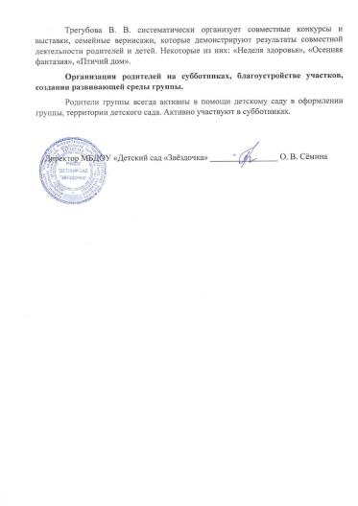
КАЧЕСТВО ВЗАИМОДЕЙСТВИЯ С РОДИТЕЛЯМИ

Slide 21
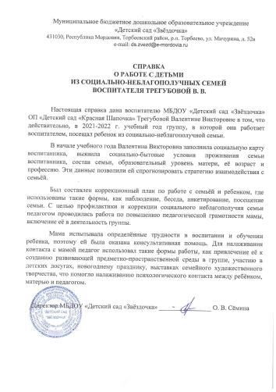
РАБОТА С ДЕТЬМИ ИЗ СОЦИАЛЬНО-НЕБЛАГОПОЛУЧНЫХ СЕМЕЙ
В 2021-2022 г. учебном год группу, в которой Трегубова В. В. работает воспитателем, посещал ребенок из социально-неблагополучной семьи.
Была проведена соответствующая работа, в том числе и профилактическая в соответствии с предъявляемыми требованиями

Slide 22
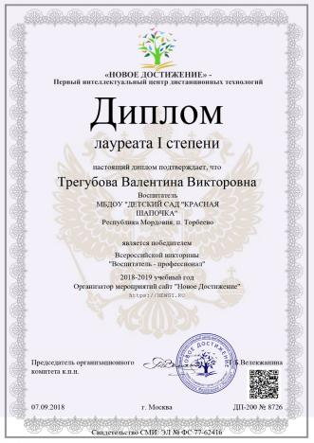
УЧАСТИЕ ПЕДАГОГА В ПРОФЕССИОНАЛЬНЫХ КОНКУРСАХ
Победа в конкурсе на портале сети Интернет
Победа в конкурсе на портале сети Интернет

Slide 23
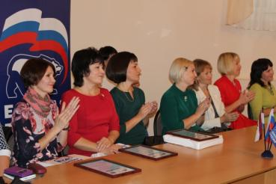
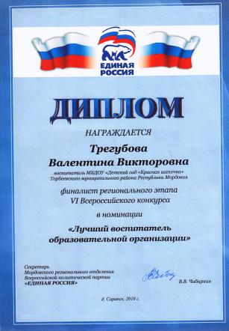
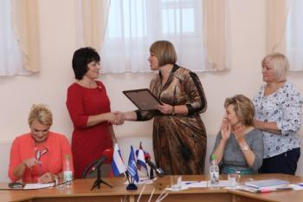
УЧАСТИЕ ПЕДАГОГА В ПРОФЕССИОНАЛЬНЫХ КОНКУРСАХ
Победитель в номинации «Лучший воспитатель образовательной организации», очного конкурсах российского уровня
Адрес публикации: https://mordov.er.ru/activity/news/v-den-vospitatelya-i-vseh-doshkolnyh-rabotnikov-v-regionalnoj-obshestvennoj-priemnoj-saranska-proshel-priem-roditelej

Slide 24
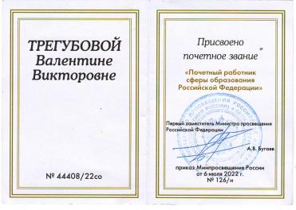
НАГРАДЫ И ПООЩРЕНИЯ
Заслуженный работник образования Российской Федерации

Slide 25
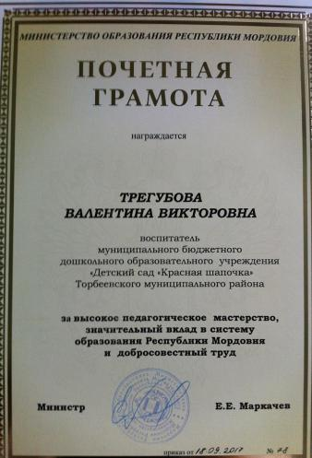
НАГРАДЫ И ПООЩРЕНИЯ
Почетная грамота Министерства образования Республики Мордовия

Slide 26
Дополнительная информация о воспитателе размещена на официальном сайте МБДОУ «Детский сад «Звёздочка» ОП Детский сад «Красная Шапочка»:
https://dskrasntor.schoolrm.ru/sveden/employees/44058/407052/

